Slide 1


Спеціальність 033
ФІЛОСОФІЯ
Термін навчання: 3 роки 10 місяців.
Філософія
Приймальна комісія ПНУ ім. В.Стефаника:
https://admission.pnu.edu.ua/

Slide 2
Освітньо-професійна програма ( ОПП ) ФІЛОСОФІЯ
У 2022 році вступ на основі результатів:
Національного мультипредметного тесту
+ мотиваційного листа
На навчання за контрактом достатньо лише мотиваційного листа
Також, при вступі 2022 р. можуть подаватися сертифікати попередніх років з 2019 р. з конкурсних предметів: *Українська мова та література; *Історія України; *Математика або іноземна мова (англійська, німецька, французька, іспанська).

Slide 3
Освітньо-професійна програма ( ОПП ) ФІЛОСОФІЯ
Освітня кваліфікація: Бакалавр філософії
# Освіта
Спеціальність «Філософія» універсально спрямована і відкриває перспективу професійної самореалізації у таких сферах:
# Наука
# Управління
# Медіа

Slide 4
В освітніх установах, в організаціях та установах різних форм власності випускники спеціальності «ФІЛОСОФІЯ» можуть працювати:
вчителями
філософами-аналітиками
експертами
керівниками проєктів
менеджерами з персоналу
державними службовцями при державних адміністраціях та ін.

Slide 5
Професійні назви робіт, за якими може професійно реалізовуватись бакалавр філософії (за ДК 003:2010) :
(2443.2) «філософ», «фахівець з релігієзнавства», «організатор з персоналу»;
(2320) «вчитель середнього начально-виховного закладу»;
(3436.2) «помічник керівника виробничого підрозділу»;
(3443) «інспектор із соціальної допомоги»;
(3460) «фахівець із вирішення конфліктів (побутова сфера)»;
(2412.2) «професійний консультант»;
(1238) «керівник проєктів та програм у сфері нематеріального виробництва»;
(2443.2) «експерт із суспільно-політичних питань»;
(2443.2) «консультант із суспільно-політичних питань (в партіях та інших громадських організаціях)»;
(2412.2) «експерт із соціальної відповідальності».

Slide 6
Добрі традиції спеціальності «ФІЛОСОФІЯ»
Якісне навчання згідно навчального плану
Великий спектр дисциплін за вибором
Особистісний розвиток
Програма подвійних дипломів
Дебатна школа
Творчі студії
Досвід волонтерської діяльності

Slide 7
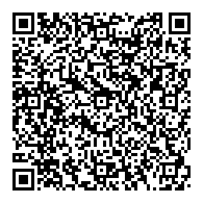
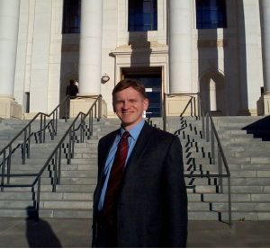
Підготовку фахівців-філософів забезпечує професорсько-викладацький склад кафедри філософії, соціології
та релігієзнавства
Завідувач кафедри:
доктор філософських наук
Дойчик Максим Вікторович

Slide 8

Навчання за спеціальністю
це розумний початок
вашого професійного життя !
ФІЛОСОФІЯ
ЗАПРОШУЄМО !
Приймальна комісія ПНУ ім. В.Стефаника:
https://admission.pnu.edu.ua/

